Slide 1
1주차
운영체제 과제
20234014 컴퓨터 공학과 이은정

Slide 2
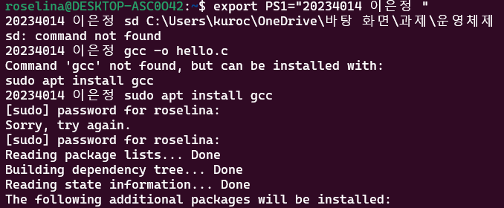
1-0. GCC 설치
UBUNTU 쉘 설치 이후, GCC 설치

Slide 3

1-0. GCC 설치
현재 위치 출력
UBUNTU 제대로 설치가 된 것을 확인했다

Slide 4
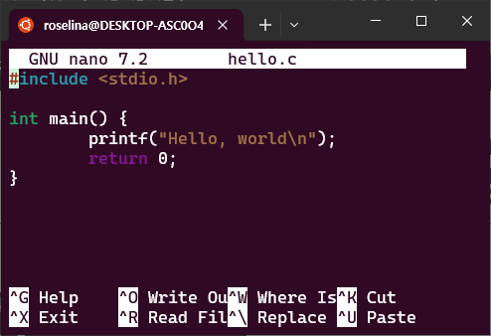
1-1. hello world 출력
Nano hello.c를 통해 c파일 제작

Slide 5

1-1. hello world 출력
Nano hello.c를 통해 c파일 제작
Gcc –o hello hello.c를 통해서 hello.c 파일을 hello라는
이름을 컴파일 한다.
Ls를 사용하면 hello 파일을 컴파일 한 것을
확인 할 수 있다.

Slide 6

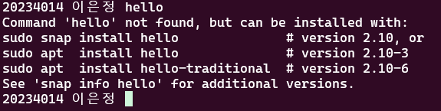
1-1. hello world 출력
./hello를 통해 현재 hello가 컴파일 된 파일이 있는
위치에서 hello라는 파일을 실행한다
./를 하지 않을 시, 제대로 실행되지 않는다.

Slide 7

1-1. hello world 출력
Rm hello를 통해 hello 파일을 내린다

Slide 8
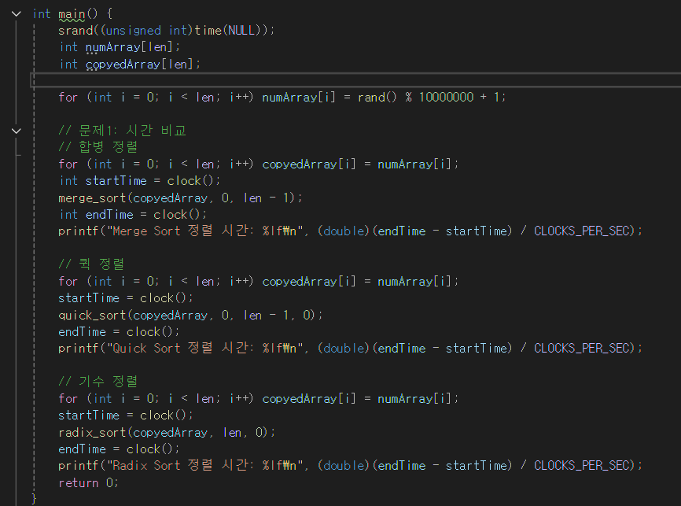
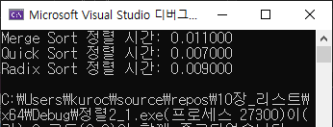
2-1. 임의의 프로그램
작년 데이터 구조
수업에서, 각 정렬에
걸리는 시간을 확인
한적이 있다.
이번엔 리눅스에서
각 정렬을 시행할 때,
걸리는 시간을
확인해보기로 한다.
<< vscode 실행 결과

Slide 9

2-1. 임의의 프로그램
계획
  제목: sort.c
  내용: 각 정렬에 걸리는 시간들 print
Ls를 통해 컴파일 된 파일 확인
실행함으로써 결과 출력

Slide 10
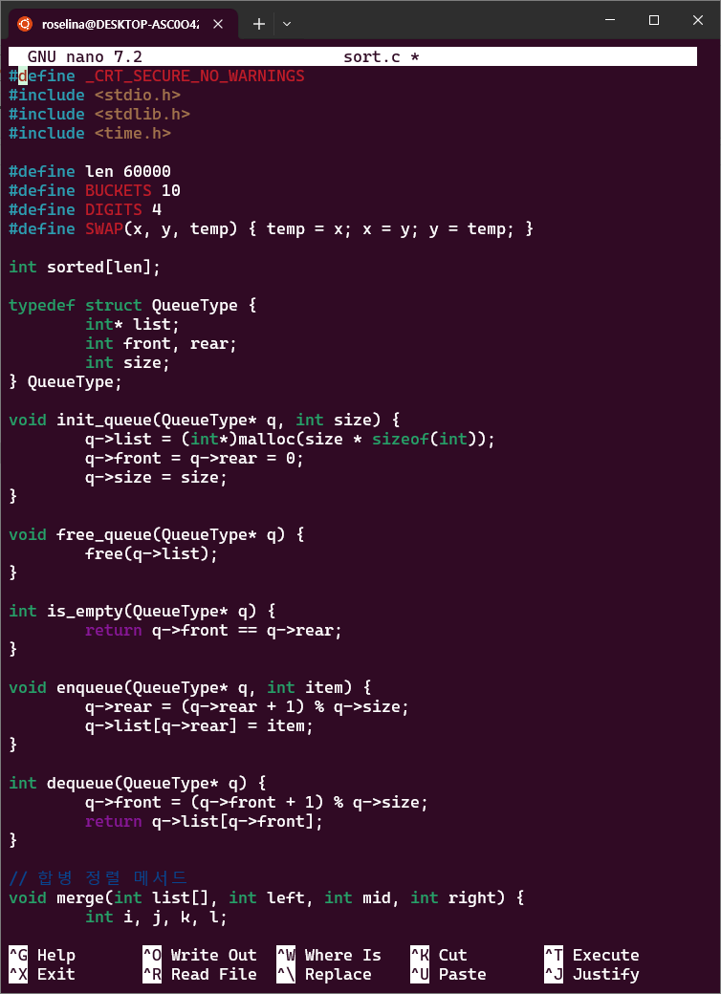
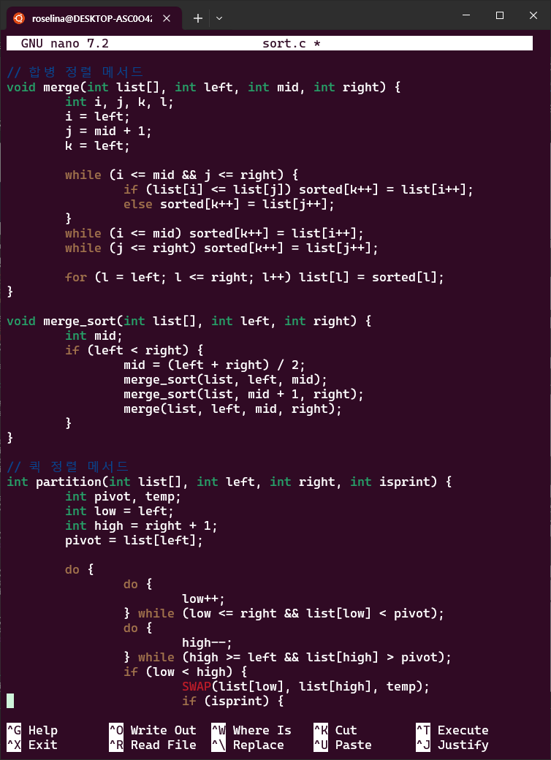
2-1. 임의의 프로그램

Slide 11
2-1. 임의의 프로그램

Slide 12
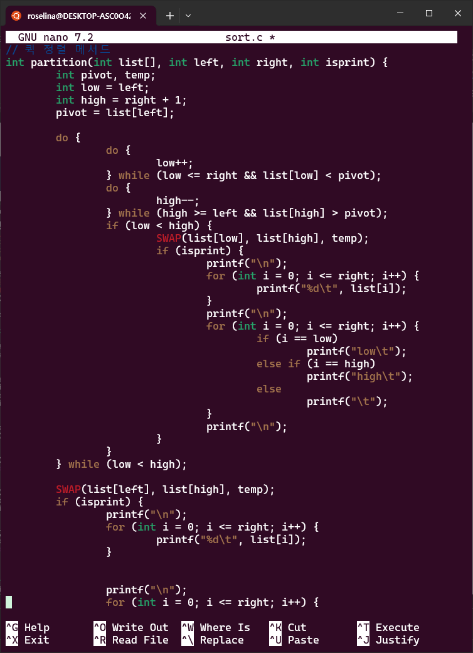
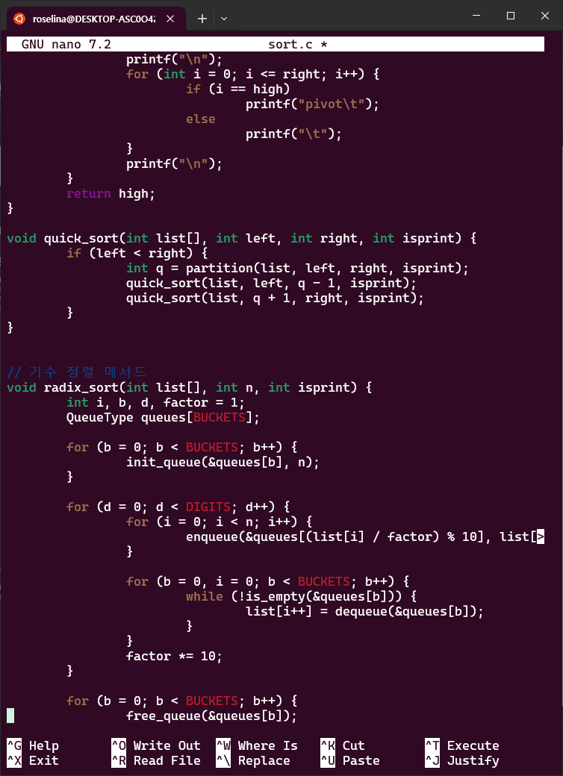
2-1. 임의의 프로그램

Slide 13

2-1. 임의의 프로그램
CTRL + X를 눌러 해당 프로젝트를 저장한다.
Ls를 사용하면, hello.c, sort.c 2개 파일이 제대로
있는것을 확인 할 수 있다.

Slide 14

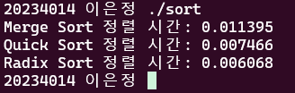
2-1. 임의의 프로그램
Gcc –o sort sort.c 를 통해 sort.c 파일을 sort라는
이름을 가진 컴파일 된 파일로 만들어준다.
./sort를 통해 sort 파일을 실행한다

Slide 15
2-1. 임의의 프로그램
window | linux
두 개의 os에서 같은 코드가 제대로 실행 된 것을
확인할 수 있다.
비교 결과 시, radix sort가 제일 정렬 시간이
짧게 나온 것을 확인 할 수 있다.

